Slide 1
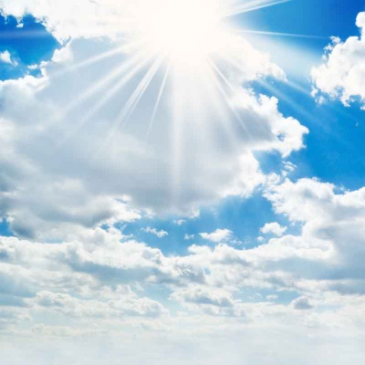
Родина моя -
Р
О
СС
И
Я

Slide 2
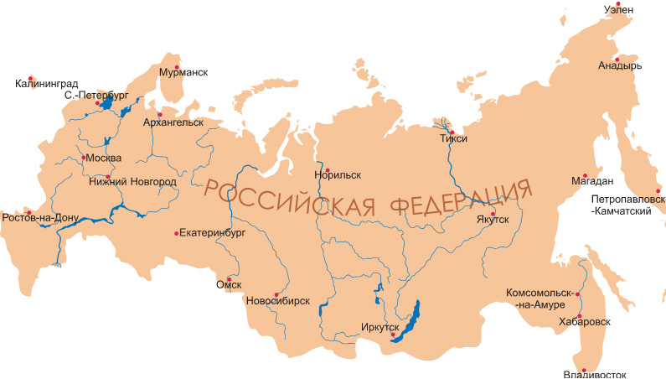
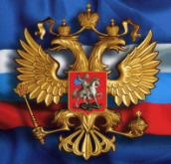
На свете много разных стран, На свете много разных,
Но есть одна страна – Но есть одна страна –
От белых льдов до тёплых рек Её мы Родиной зовём,
Раскинулась она! И Родина – Одна!

Slide 3
Государственные символы России

Slide 4
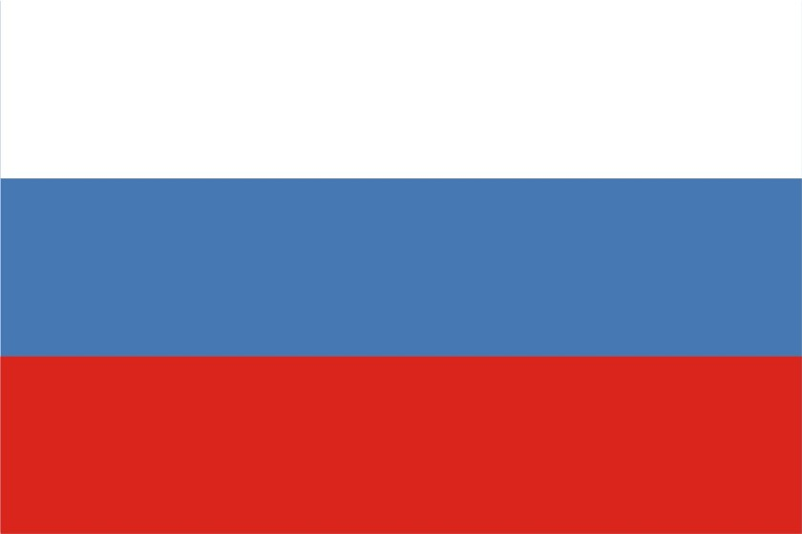
Флаг России
Белый цвет – берёзка.
Синий - неба цвет.
Красная полоска-
Солнечный рассвет.

Slide 5
Флаг наш — символ доблести
И народной гордости.
У России важный день,
Отмечать нам нужно всем!

Slide 6
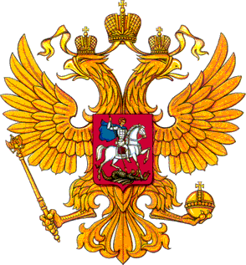
У России величавой
На гербе орёл двуглавый,
Чтоб на запад на восток
Он смотреть бы сразу мог.
Сильный, мудрый он и гордый.
Он – России дух свободный.

Slide 7
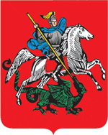
Москва

Slide 8
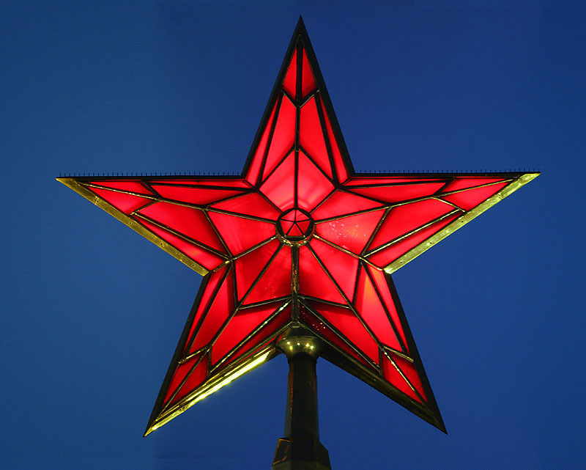
Москва – это Красная площадь.
Москва – это башни Кремля.
Москва – это сердце России,
Которое любит тебя.

Slide 9
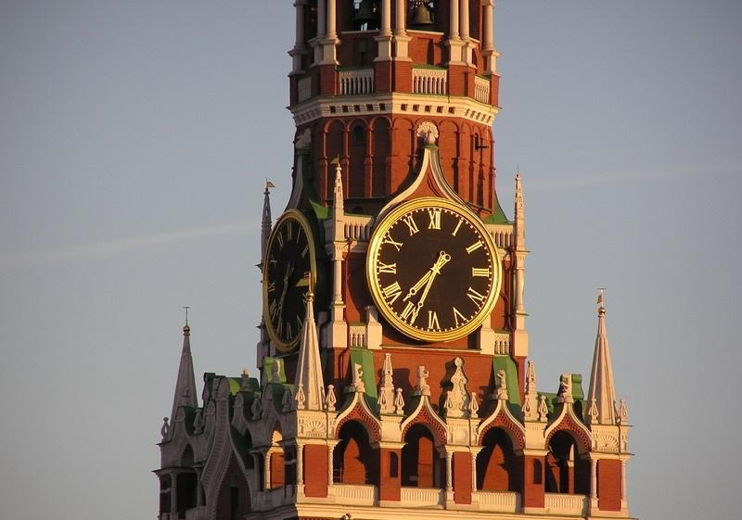

Slide 10
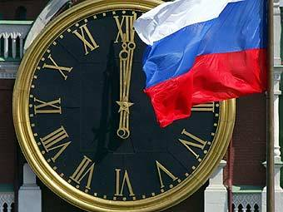

Slide 11
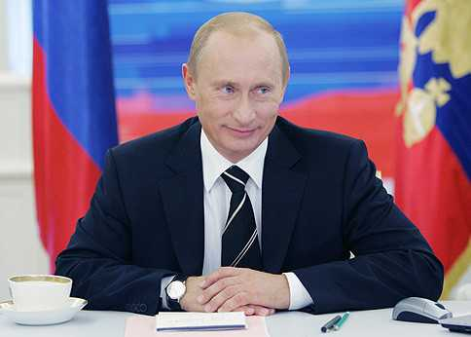
Путин
Владимир Владимирович

Slide 12
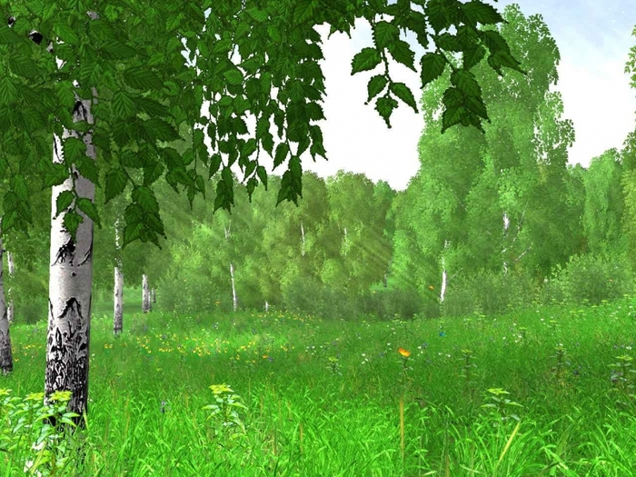

Slide 13
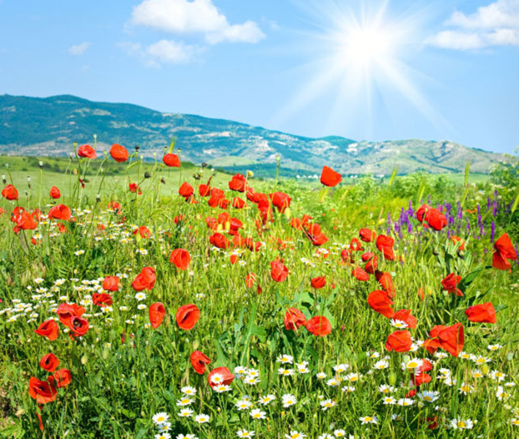
Я узнал, что у меня Есть огромная родня: И тропинка, и лесок, В поле - каждый колосок, Речка, небо надо мною. Это все мое, родное!

